Slide 1
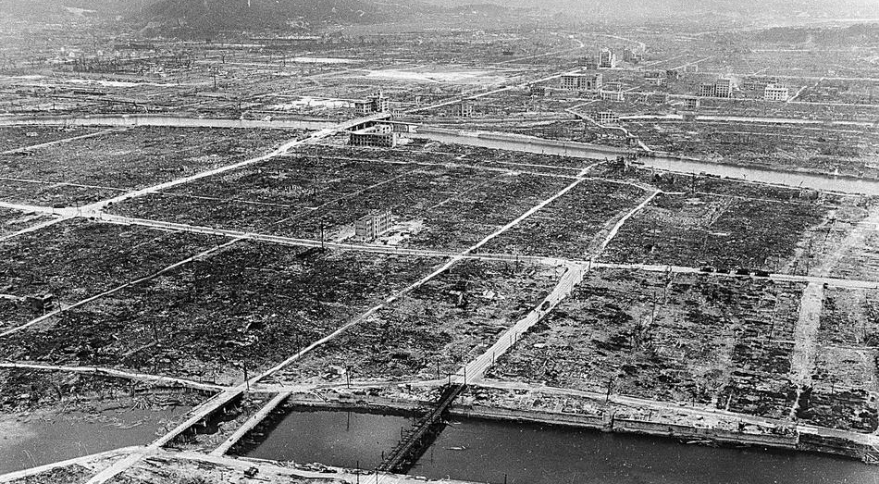
Hiroshima 6 agosto 1945

Slide 2
6 e 9 agosto 1945
Due diverse bombe atomiche vengono sganciate sulle città giapponesi di Hiroshima e Nagasaki
Si calcola che i morti siano stati tra i 100mila e i 200mila

Slide 3
Perché fu usata la bomba atomica
Costringere alla resa immediata il Giappone
Fare pressione sull’Unione sovietica
L’uso della bomba atomica dà inizio a una nuova era delle relazioni internazionali: la “guerra fredda” dominata dalla minaccia nucleare

Slide 4
Relazioni internazionali: la guerra fredda

Slide 5
La ricerca di nuovi equilibri
Tensioni tra Alleati e Unione Sovietica
Incontri già prima che si concluda la guerra tra Urss, Usa e Gran Bretagna per decidere quale mondo sarebbe uscito dalla fine del conflitto
Il presidente americano Roosevelt pensa di impegnare le grandi potenze per garantire la pace e bloccare ogni tentativo di cambiare gli equilibri internazionali con una guerra

Slide 6
Stati Uniti
Non sono interessati a conquiste territoriali
Vogliono, come alla fine della prima guerra mondiale, un mondo con libertà di commercio, che offra sbocchi alle merci americane

Slide 7
URSS
I sovietici vogliono garanzie sul piano delle frontiere in Europa e ottengono che una serie di stati dell’Europa orientale rimanga sotto la loro influenza per evitare possibili attacchi della Germania

Slide 8
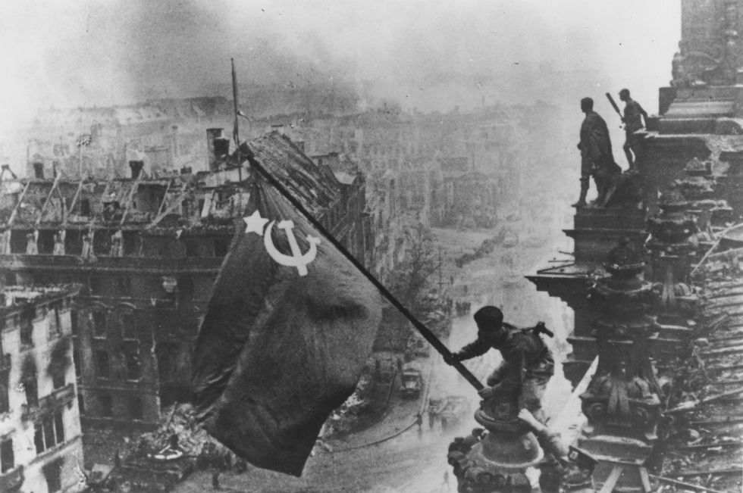
Germania

Slide 9
La divisione della Germania
Divisione provvisoria della Germania in 4 zone di occupazione
Dopo la guerra, la Germania verrà divisa in due stati: Repubblica federale tedesca (Germania occidentale) e Repubblica democratica tedesca (Germania orientale)
“denazificazione” gestita dai vincitori

Slide 10
Crimini di guerra
La Convenzione di Ginevra (1929) aveva stabilito quali erano i crimini di guerra punibili:
“assassinio deportazione o maltrattamento di popolazioni civili e prigionieri nemici e saccheggio e devastazione di abitati civili per fini non strettamente militari”
Il diritto internazionale non aveva giurisdizione per crimini commessi all’interno dei singoli stati

Slide 11
Processo di Norimberga
Le proporzioni del conflitto portano i vincitori a introdurre due nuove categorie di crimini, in base alle quali i capi del nazismo sono processati e quasi tutti condannati a morte a Norimberga nel 1945
Crimini contro la pace
Crimini contro l’umanità

Slide 12
Crimini contro la pace
Pianificazione e conduzione di una guerra di aggressione

Slide 13
Crimini contro l’umanità
Assassinio, sterminio, schiavizzazione e atti inumani commessi ai danni di ogni popolazione civile prima o durante una guerra, persecuzioni su base razziale o religiosa, che siano o meno compiute in violazione di norme vigenti nel territorio in cui sono perpetrate
>> Strappo giuridico delle nuove norme

Slide 14
Guerra fredda
1946 “Cortina di ferro”
1947 “Dottrina Truman”: ogni aggressione contro la pace e la libertà nel mondo sarebbe stata considerata dagli Stati Uniti una aggressione ai loro danni
Il mondo diviso in “sfere d’influenza”

Slide 15
Europa orientale
All’URSS viene riconosciuta come zona d’influenza l’Europa orientale, per garantirle sicurezza
Nei paesi dell’Europa orientale i partiti comunisti locali tra 1946 e 1948 arrivano al potere

Slide 16
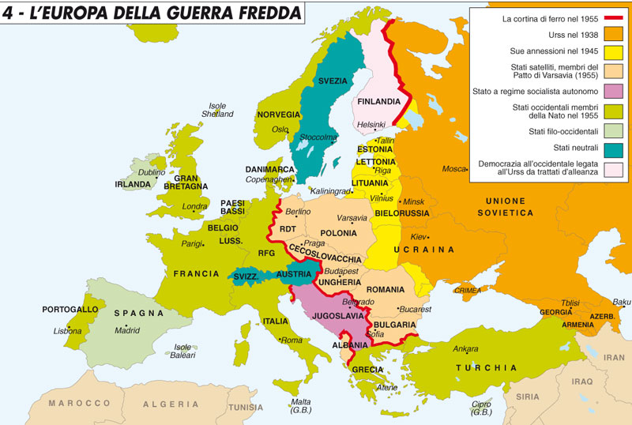

Slide 17
Tensioni internazionali
1948: blocco di Berlino
1949: divisione definitiva della Germania in due Stati
1949: Mao Tse Tung crea la Repubblica popolare cinese: la nuova Cina comunista amplia il fronte della guerra fredda all’Asia

Slide 18
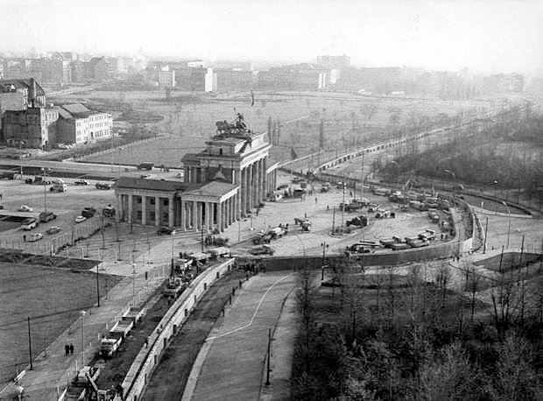
Muro di Berlino 1961-1989

Slide 19
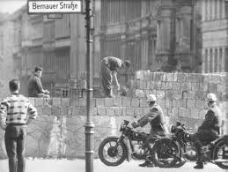
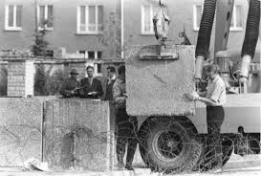
La costruzione del Muro 1961

Slide 20
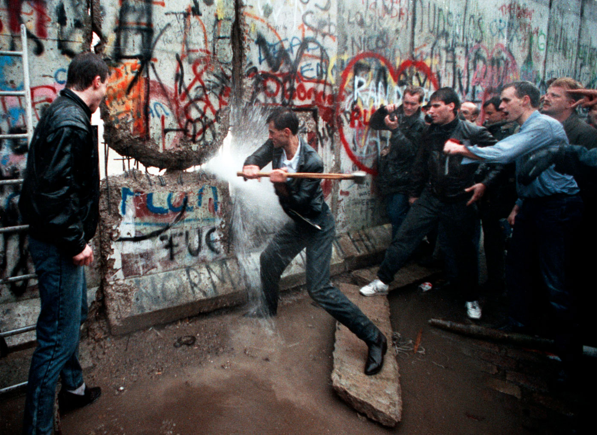
1989

Slide 21
Stati Uniti
Dottrina Truman e “containment”: 1946-1949
Pace e prosperità in Europa: aiuti economici e merci con il Piano Marshall
Interessi economici ed interessi ideologici si combinano
La guerra di Corea è il primo intervento americano

Slide 22
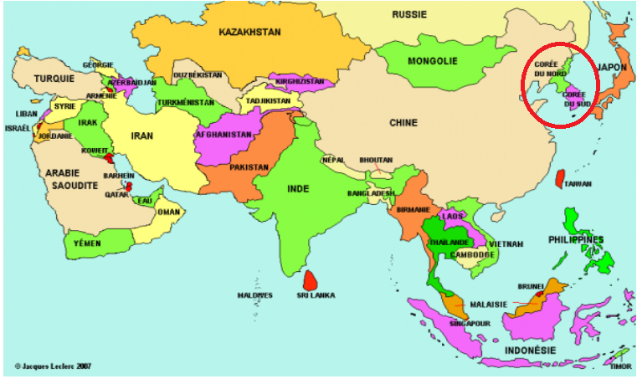
Guerra di Corea 1950-1953

Slide 23
Deterrenza
Le armi nucleari sono il fattore deterrente, che evita lo scoppio di una guerra tra Usa e Urss
Equilibrio del terrore
Corsa agli armamenti nucleari
1949: si costituisce la NATO, che unisce i paesi del blocco occidentale agli Stati Uniti a fini di difesa
I paesi del blocco comunista rispondono con il Patto di Varsavia nel 1955

Slide 24
Un nuovo equilibrio mondiale
La logica dei blocchi si estende dall’Europa al resto del mondo: i paesi che non si allineano rischiano di rimanere isolati
Il processo di decolonizzazione – la fine degli imperi coloniali – si intreccia con la guerra fredda
Decentramento della guerra fredda fuori d’Europa

Slide 25
Soggetti e organismi sovranazionali
Superamento dello Stato-nazione?

Slide 26
Organizzazione delle Nazioni Unite (ONU)
L’ONU viene fondata nel 1946 per mantenere la pace e la sicurezza internazionale e per reprimere gli atti di aggressione o le altre violazioni alla pace
Agenzie dell’ONUinternazionali

Slide 27
Il “Terzo mondo”
Alcuni paesi rifiutano la logica dei blocchi: India
Conferenza di Bandung 1955 e “non allineamento”

Slide 28
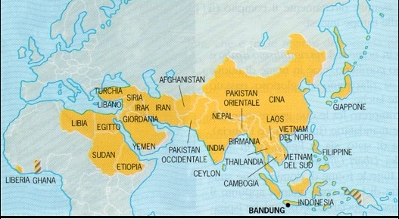
Conferenza dei Paesi non allineati (Bandung 1955)

Slide 29
L’Europa verso l’integrazione
Il processo di integrazione europea: l’Europa comincia a organizzarsi per superare la sovranità degli stati nazionali
Integrazione economica: CECA (1951), CEE (1957)
Integrazione politica
Migrazioni interne dai paesi del sud (Spagna, Portogallo e Italia) verso i paesi dell’Europa centrale (Germania, Svizzera, Francia, Belgio)

Slide 30
Il continente selvaggio
Keith Lowe

Slide 31
“Europe, il nuovo continente nero”
(New York Times, 18 marzo 1945)
Distruzioni materiali: comunicazioni, trasporti, abitazioni, fabbriche
Distruzioni immateriali: un mondo senza istituzioni (politica, giustizia)
“Stunde Null”?

Slide 32
La guerra non finisce subito…
Guerre e scontri civili minori: Grecia, Iugoslavia, Polonia
Epurazioni, vendette e punizioni contro singoli individui
Violenza: pulizia etnica, violenze sulle donne
Profughi: milioni di profughi tedeschi dai territori dell’Europa orientale
Ritorni: prigionieri di guerra, ebrei liberati dai campi vittime di violenze in patria (Ungheria, Polonia)

Slide 33
Polonia
1939-1945: paese aggredito da Germania e URSS, vittime militari e civili (Varsavia)
Pulizia etnica: espulsione violenta di tedeschi e ucraini dal Paese dopo la guerra
Violenze contro gli ebrei che ritornano dai campi: antisemitismo

Slide 34
Italia
Perdita di territori al confine orientale e vendette e uccisioni contro la popolazione italiana in Venezia Giulia e in Istria: circa 10mila le vittime
Violenza politica: nei mesi successivi alla fine della guerra migliaia di fascisti uccisi nelle regioni del nord (stima: 10mila vittime)
Epurazione: processi e sanzioni nei confronti dei collaborazionisti ma pochi pagano

Slide 35
Costruzione di miti in Europa
Mito della Resistenza come “guerra di popolo” nell’interesse della nazione in alcuni paesi: Francia, Italia
Contro mito delle destre eredi dei partiti fascisti e collaborazionisti: si considerano vittime
Mito della Germania nazista come unica responsabile delle atrocità commesse durante la seconda guerra mondiale
In Italia, mito del “bravo italiano”, che non avrebbe commesso crimini come occupante

